Slide 1
Знакомство с Photoshop
Урок 1

Slide 2
Содержание
Настройки Photoshop
Подготовка среды
Работа с панелями
Нарезка макета
Формат изображений

Slide 3
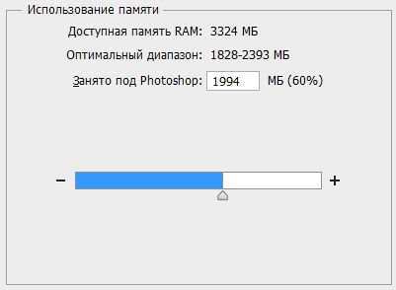
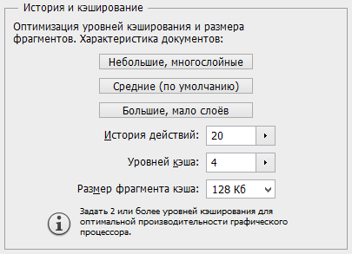
Настройки Photoshop
Редактирование -> Настройки -> Основные
Ctrl + K
Производительность
Зависит от объема Вашей оперативной памяти
Оптимальные параметры для верстки

Slide 4
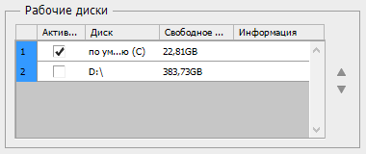
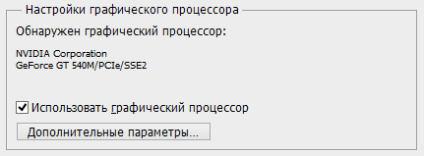
Настройки Photoshop
Редактирование -> Настройки -> Основные
Ctrl + K
Производительность
Используйте диск с большим количеством свободного пространства
Обратите внимание на используемую видеокарту. Желательно использовать дискретную видеокарту (Nvidia, Radeon)
Если не отображается дискретная видеокарта, обратитесь к настройкам данного адаптера

Slide 5
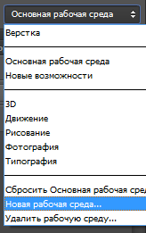
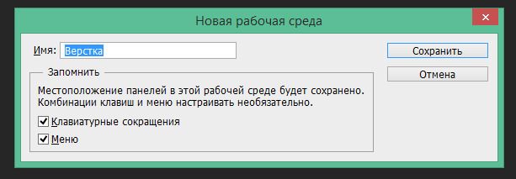
Подготовка среды
Создание новой рабочей среды
Желательно использовать эти пункты
Создайте новую среду для удобного использования возможностей Photoshop приспособленной лично к Вашим пожеланиям

Slide 6
Подготовка среды
Добавление панелей
Окно ->
Слои
История
Символ
Абзац
Комментарии
Контуры
Это основные панели для работы с версткой, но Вы можете добавлять любые другие.

Slide 7
Самая главная комбинация
Возврат действий Ctrl + Alt + Z

Slide 8
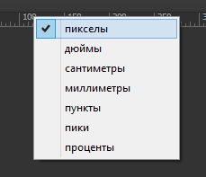
Открываем документ
Файл -> Открыть -> *.psd
Добавляем линейку: Просмотр -> Линейка
Ctrl + R
Правой клавишей мыши по линейке, и выбираете «пиксели»
У макета есть Размер холста (Ctrl + Alt + C) и Размер изображения (Ctrl + Alt + I) которые Вы можете изменять. Эти свойства несут одинаковую задачу – изменение размера макета и исходного изображения. Разница в их методах:
Изменение размеров холста обрезает видимую область макета, но сохраняет его масштаб, когда при изменение изображения меняется макет относительно новому размеру.

Slide 9
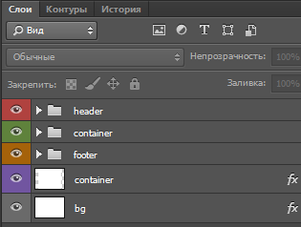
Слои
В слоях всегда сохраняется иерархия – чем выше слой в списке, тем выше она отображается в макете.
Всегда смотрите с каким слоев Вы работаете, он будет выделен в панели «Слои»
Слоя можно отфильтровывать по их классам.
Для каждого слоя или группы можно установить непрозрачность, заливку, параметр отображения

Slide 10
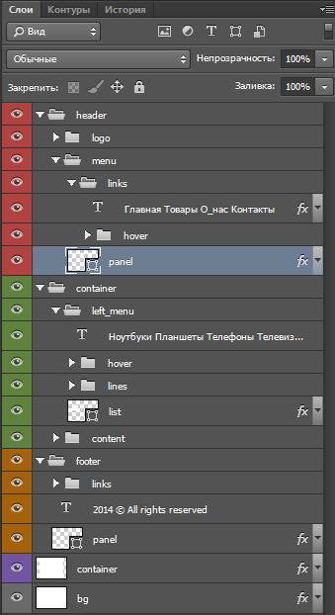
Слои
Каждый слой можно дублировать в текущий документ комбинацией Ctrl+J.
Так же можно копировать на новый документ – правой клавишей мыши по слою -> Создать дубликат слоя…
Даете название слою и выбираете нужный документ
Это можно делать и для группы слоев.
Можно перемещать слоя и группы, простым перетягиванием выше – ниже.
Слоя можно собирать в группы, для этого выделяем нужные нам слои и жмем Ctrl + G
Слой, группу можно скрывать нажатием на иконку «Глаз» слева от слоя.
Переименование слоя – двойной клик по названию слоя, группы.
Миниатюра слоя показывает его тип и используется для отдельных функций.
Сведение слоев в один – выбираем нужные жмем Ctrl + E

Slide 11
Инструменты
Большинство главных функций Photoshop можно найти в Панели инструментов.
Популярные инструменты для верстальщика:
Перемещение (V)
Прямоугольная область (M)
Волшебная палочка (W)
Пипетка (I)
Линейка (скрыт)
Комментарий (скрыт)
Горизонтальный текст (Т)
Некоторые инструменты вложенные (обозначены «скрыт»)
Выбрать такой инструмент можно кликнув правой клавишей по инструменту в которой он вложен. Также можно задать ему отдельную комбинацию в настройках.
У каждого инструмента есть строка свойств, расположенная под главным меню.

Slide 12
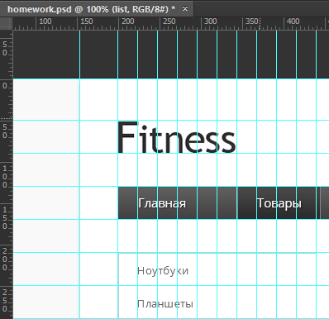
Направляющие
Использование направляющих поможет Вам в точной нарезке макета и измерениям расстояний. Дизайнеры использую сетку из направляющих для создания макета.
Направляющую можно создать «вытянув» её с линейки горизонтальной или вертикальной (соответственно).
Удалить её можно обратным методом =)
Также можно задать точное расположение
Просмотр -> Новая направляющая
Желательно не удалять направляющие, а просто скрывать их
Ctrl + H. Повторное нажатие снова их покажет.
Направляющая фокусируется на краях выбранного слоя.

Slide 13
Нарезка макета
Чудо комбинация
Работает только для растрированных слоев!
Находим слои который нам нужен Сtrl + Alt + Правая клавиша мыши по изображению на макете.
Сводим слоя если нам понадобиться Ctrl + E
Растрируем – Правая клавиша мыши по слою -> Растрировать
Выделяем пиксели Ctrl + Левая клавиша мыши по миниатюре слоя.
Копируем Ctrl + C.
Создаем новый документ Ctrl + N
Вставляем выделенные нам пиксели Ctrl + V
Сохраняем изображение Ctrl + Alt + Shift + S

Slide 14



Формат изображения
PNG
16,0 Kb
GIF
2,53 Kb
JPG
13,4 Kb

Slide 15
Всем спасибо!

